Slide 1

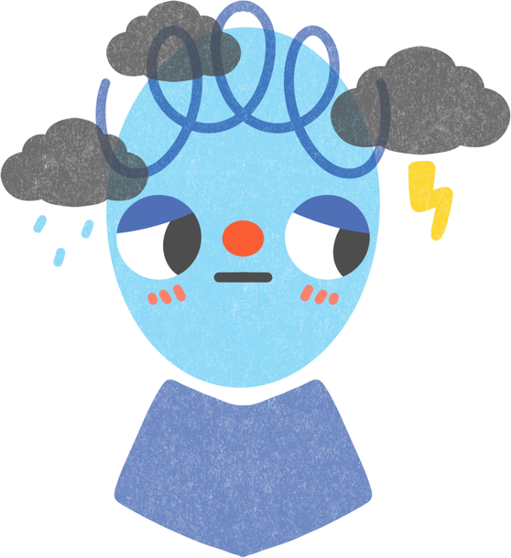


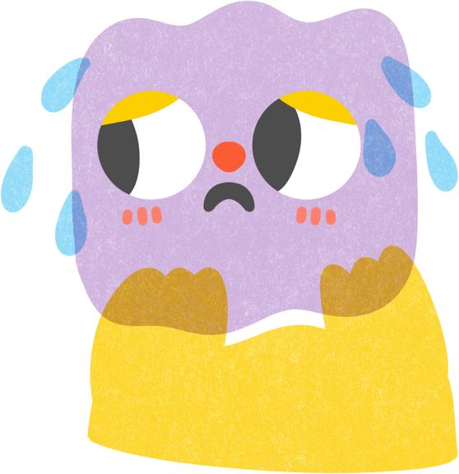

Εγώ και ο Κόσμος - Εγώ και τα Συναισθήματά μου
Κατανόηση σύνθετων συναισθημάτων και υπεύθυνη διαχείρισή τους

Slide 2


ΣΗΜΕΡΑ ΘΑ ΜΑΘΟΥΜΕ ΝΑ:
  1
  2
  3
Βλέπουμε πώς τα συναισθήματα επηρεάζουν τη συμπεριφορά
Κατανοούμε σύνθετα συναισθήματα
Εξασκούμαστε σε υπεύθυνες συναισθηματικές επιλογές

Slide 3



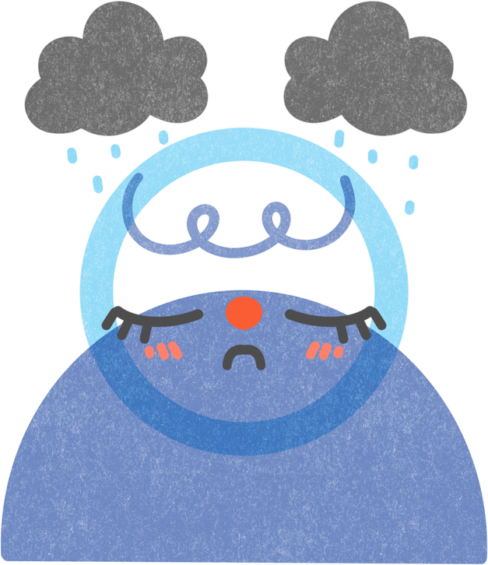


ΤΙ ΕΙΝΑΙ ΤΑ ΣΥΝΑΙΣΘΗΜΑΤΑ;
  Τα συναισθήματα είναι μέρος της ανθρώπινης ζωής
Όλοι έχουμε συναισθήματα
Τα έντονα συναισθήματα είναι φυσιολογικά

Slide 4

ΤΙ ΕΙΝΑΙ ΤΑ ΣΥΝΘΕΤΑ ΣΥΝΑΙΣΘΗΜΑΤΑ;
Τα σύνθετα συναισθήματα εμφανίζονται συχνά σε κοινωνικές καταστάσεις και σχέσεις.
Συνδέονται με:
ΣΥΓΚΡΙΣΗ ΜΕ ΤΟΥΣ ΑΛΛΟΥΣ
ΠΡΟΣΔΟΚΙΕΣ
ΚΟΙΝΩΝΙΚΟΙ ΚΑΝΟΝΕΣ

Slide 5


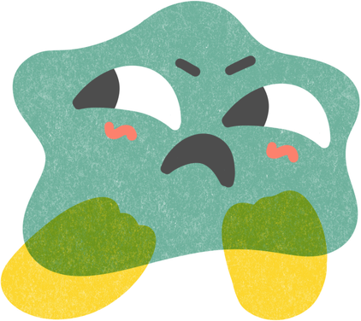
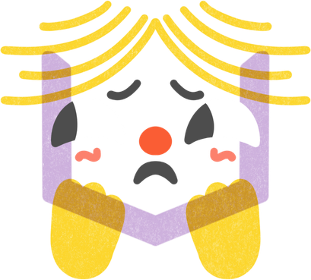
ΠΑΡΑΔΕΙΓΜΑΤΑ ΣΥΝΘΕΤΩΝ ΣΥΝΑΙΣΘΗΜΑΤΩΝ
θυμός
υπερηφάνεια
ντροπή
ματαίωση
ζήλια

Slide 6

ΠΕΡΙΣΣΟΤΕΡΑ ΑΠΟ ΕΝΑ ΣΥΝΑΙΣΘΗΜΑ ΤΑΥΤΟΧΡΟΝΑ
  Ένα άτομο μπορεί να νιώθει περισσότερα από ένα συναισθήματα
Τα συναισθήματα μπορούν να συνυπάρχουν
Αυτό είναι φυσιολογικό

Slide 7
ΤΙ ΕΙΝΑΙ ΤΟ ΣΥΝΑΙΣΘΗΜΑΤΙΚΟ ΕΡΕΘΙΣΜΑ;
Συναισθηματικό ερέθισμα είναι:
κάτι που προκαλεί έντονη συναισθηματική αντίδραση
Ερεθίσματα μπορεί να είναι:
άδικη μεταχείριση
αποκλεισμός
αποτυχία μετά από προσπάθεια
κριτική από άλλους

Slide 8
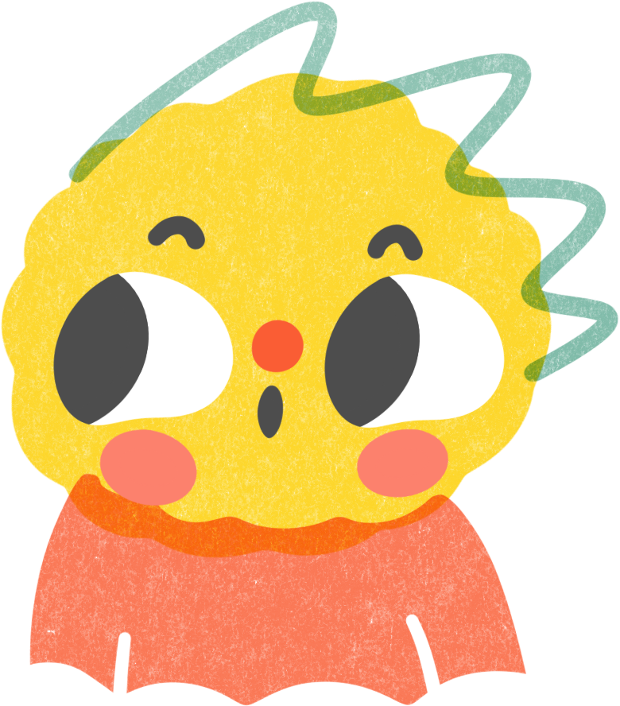
ΓΙΑΤΙ ΤΑ ΕΡΕΘΙΣΜΑΤΑ ΕΙΝΑΙ ΣΗΜΑΝΤΙΚΑ
Η κατανόηση των ερεθισμάτων μάς βοηθά:
να κάνουμε παύση πριν αντιδράσουμε
να σκεφτούμε ήρεμα
να επιλέξουμε υπεύθυνες πράξεις

Slide 9


ΣΥΝΑΙΣΘΗΜΑΤΑ, ΕΠΙΛΟΓΗ ΚΑΙ ΕΥΘΥΝΗ
  1
  2
  3
Τα συναισθήματα εμφανίζονται αυτόματα
Οι πράξεις είναι επιλογές
Αυτό προκαλεί συναισθηματική αντίδραση
Τα συναισθήματα εμφανίζονται πολύ γρήγορα.
Το κλάμα, οι φωνές και το γέλιο είναι εκφράσεις των συναισθημάτων που νιώθουμε.

Slide 10

ΕΝΤΑΣΗ ΤΩΝ ΣΥΝΑΙΣΘΗΜΑΤΩΝ
Ορισμένα συναισθήματα μοιάζουν πολύ έντονα.
Τα έντονα συναισθήματα χρειάζονται:
χρόνο για ηρεμία
χώρο
αναστοχασμό

Slide 11
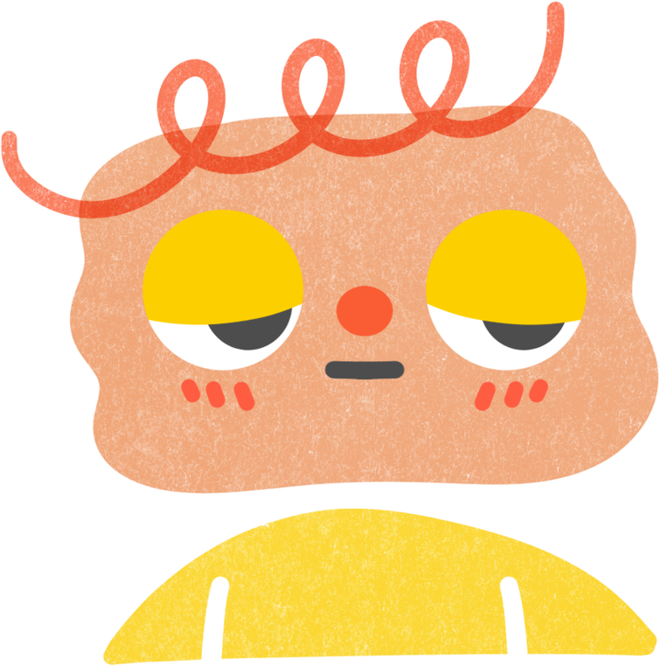



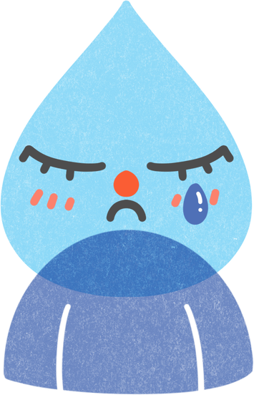
ΣΥΝΑΙΣΘΗΜΑΤΙΚΗ ΡΥΘΜΙΣΗ
Η ρύθμιση είναι δεξιότητα, όχι καταπίεση.
1. παρατηρώ το συναίσθημα 2. το ονομάζω 3. επιλέγω απάντηση

Slide 12
ΜΕΛΕΤΗ ΠΕΡΙΠΤΩΣΗΣ: ΣΥΓΚΡΟΥΣΗ ΣΕ ΟΜΑΔΙΚΗ ΕΡΓΑΣΙΑ
Κατάσταση:
Ένας μαθητής εργάζεται σκληρά, αλλά όλοι παίρνουν τον ίδιο βαθμό.
Εστίαση συζήτησης:
συναισθήματα που εμπλέκονται
συναισθηματικά ερεθίσματα
υπεύθυνες απαντήσεις

Slide 13
ΚΟΙΝΩΝΙΚΑ ΣΥΝΑΙΣΘΗΜΑΤΑ: ΥΠΕΡΗΦΑΝΕΙΑ ΚΑΙ ΝΤΡΟΠΗ
  Η υπερηφάνεια μπορεί να προέρχεται από την επιτυχία
Η ντροπή μπορεί να εμφανιστεί μετά από αποτυχία
Και τα δύο συναισθήματα είναι μέρος της κοινωνικής ζωής

Slide 14
ΥΠΕΥΘΥΝΗ ΣΥΝΑΙΣΘΗΜΑΤΙΚΗ ΕΚΦΡΑΣΗ
Υπεύθυνοι τρόποι έκφρασης συναισθημάτων:
1. ήρεμα λόγια
2. σεβαστική επικοινωνία
3. ακρόαση των άλλων

Slide 15
ΣΥΜΠΕΡΑΣΜΑ
  Τα έντονα συναισθήματα είναι μέρος της ζωής
Η ευθύνη φαίνεται στον τρόπο που ενεργούμε
Ο αναστοχασμός βοηθά τις ειρηνικές σχέσεις

Slide 16

ΣΑΣ ΕΥΧΑΡΙΣΤΩ
ΠΟΛΥ

